Slide 1
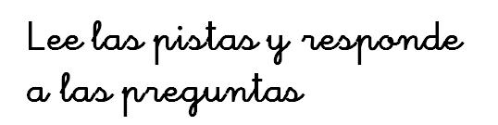
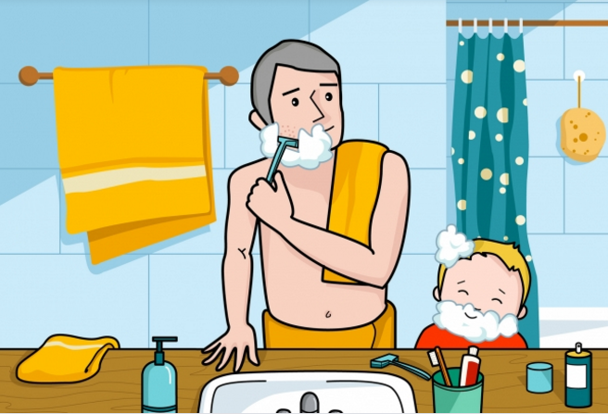


DESCRIPCIONES 2
DESCUBRO EL PERSONAJE
http://siembraestrellas.blogspot.com.es/

Slide 2
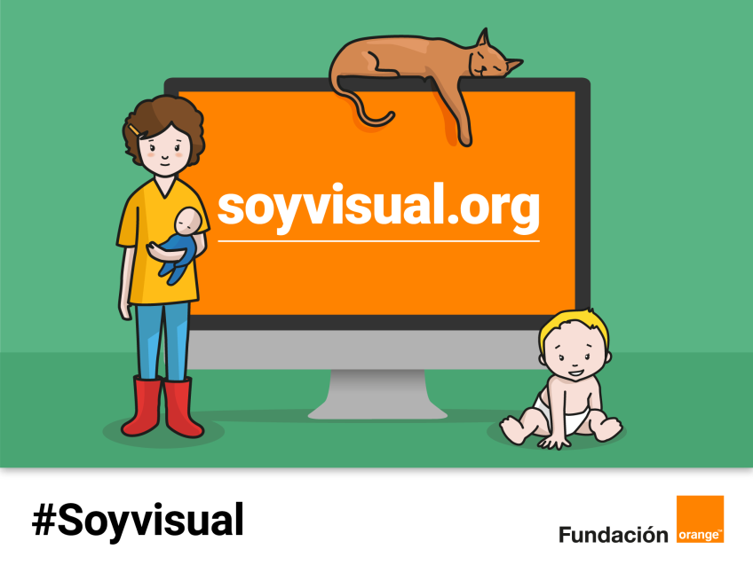
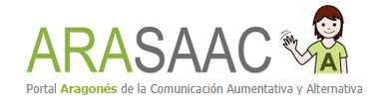

http://www.soyvisual.org/
http://arasaac.org/

Slide 3

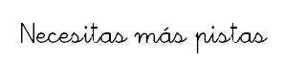








Slide 4


Slide 5







Slide 6


Slide 7


Slide 8


¡¡¡BIEN!!!
ERES UN BUEN DETECTIVE

Slide 9
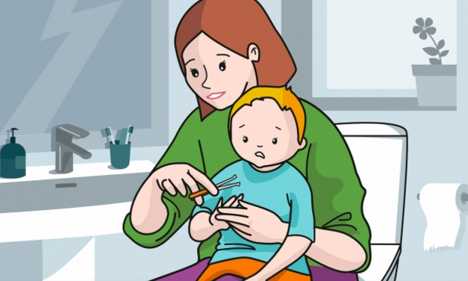

Slide 10


Slide 11




Slide 12


Slide 13
¡¡¡BIEN!!!
ERES UN BUEN DETECTIVE

Slide 14
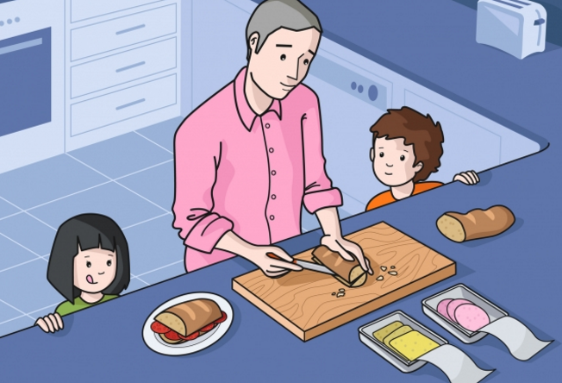


Slide 15


Slide 16


Slide 17





Slide 18


Slide 19
¡¡¡BIEN!!!
ERES UN BUEN DETECTIVE

Slide 20
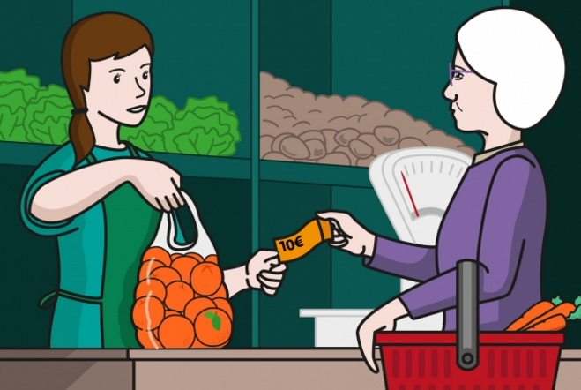


Slide 21


Slide 22


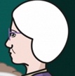

Slide 23


Slide 24


Slide 25
¡¡¡BIEN!!!
ERES UN BUEN DETECTIVE

Slide 26
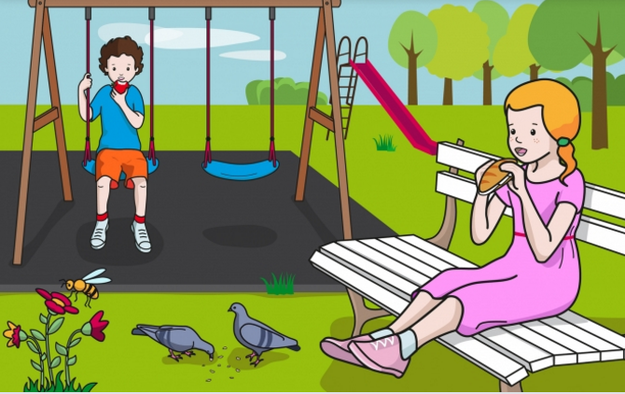

Slide 27


Slide 28




Slide 29


Slide 30


Slide 31
¡¡¡BIEN!!!
ERES UN BUEN DETECTIVE

Slide 32
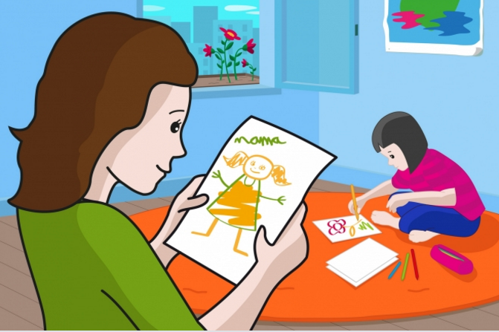


Slide 33


Slide 34


Slide 35

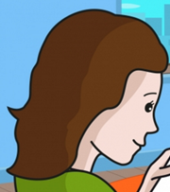


Slide 36


Slide 37
¡¡¡BIEN!!!
ERES UN BUEN DETECTIVE

Slide 38
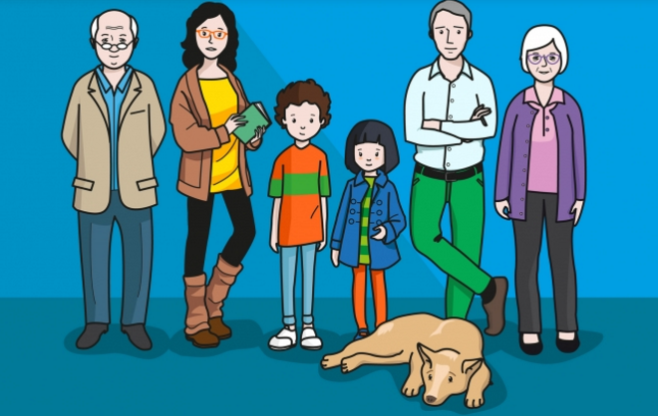


Slide 40








Slide 41


Slide 42
¡¡¡BIEN!!!
ERES UN BUEN DETECTIVE

Slide 43



¡¡¡ENHORABUENA
HAS TERMINADO!!!
http://siembraestrellas.blogspot.com.es/

